Slide 1
POWER POINT PRESENTATION
Enjoy your stylish business and campus life with BIZCAM
팀원 1 ▼
팀원 1 ▼
팀원 1 ▼
최영미
자료조사
전략기획
SWOT 분석
김철수
팀장
프레젠테이션, 4MIX
IMC
박민수
경쟁사 분석
PPT 디자인
‘자취방 제공’

Slide 2
POWER POINT PRESENTATION
Enjoy your stylish business and campus life with BIZCAM
CONTENTS A ▼
CONTENTS A ▼
CONTENTS A ▼
컨텐츠에 대한 내용을 적어요
Enjoy your stylish business and campus life with BIZCAM.
컨텐츠에 대한 내용을 적어요
Enjoy your stylish business and campus life with BIZCAM.
컨텐츠에 대한 내용을 적어요
Enjoy your stylish business and campus life with BIZCAM.
PROCESS
START
STEP. 1
STEP. 2

Slide 3
POWER POINT PRESENTATION
Enjoy your stylish business and campus life with BIZCAM
CONTENTS A ▼
CONTENTS A ▼
CONTENTS A ▼
컨텐츠에 대한 내용을 적어요
Enjoy your stylish business and campus life with BIZCAM.
컨텐츠에 대한 내용을 적어요
Enjoy your stylish business and campus life with BIZCAM.
컨텐츠에 대한 내용을 적어요
Enjoy your stylish business and campus life with BIZCAM.
FINISH
STEP. 4
STEP. 3

Slide 4
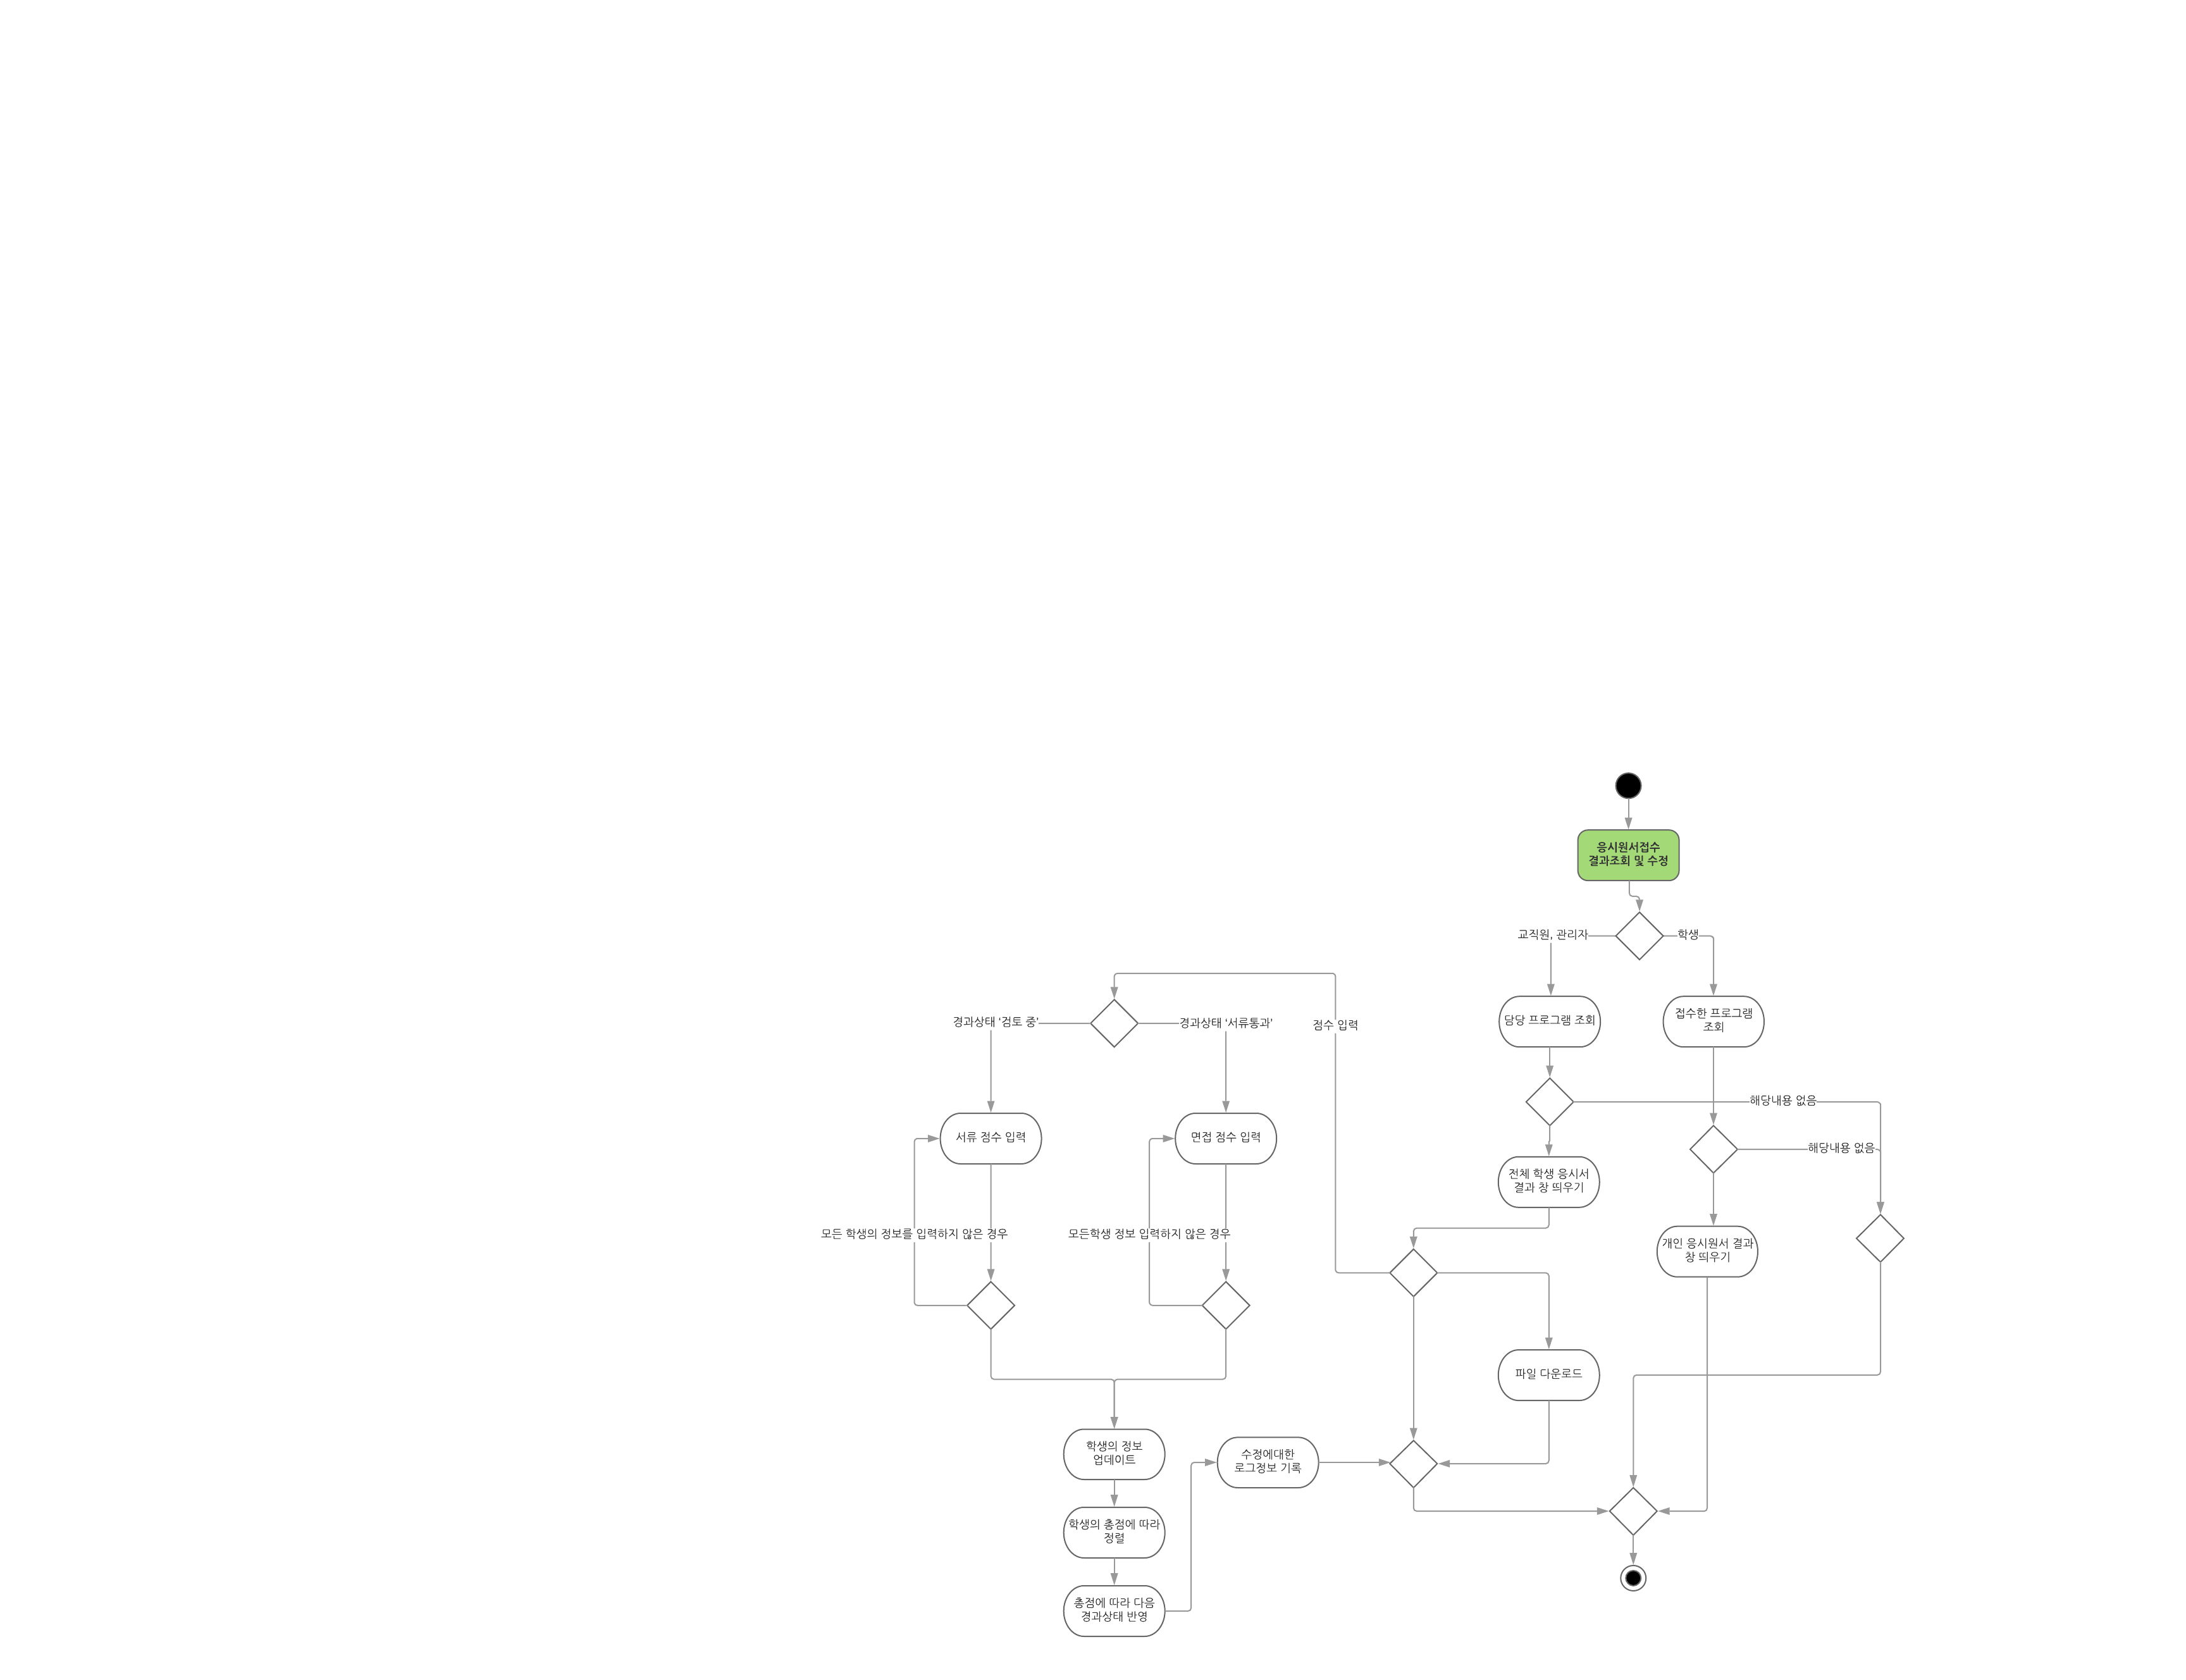
응시원서 접수 결과 조회 및 수정 Activity Diagram
로그기록
실행 중에 발생하는 이벤트나 각기 다른 사용자의 통신 소프트웨어 간의 메시지를 기록한 것.(WikiPedia)
시스템 보안이나 보수유지에 용이

Slide 5
20%
0%
PRESENTATION
Enjoy your stylish business and campus life with BIZCAM

Slide 6
POWER POINT PRESENTATION
Enjoy your stylish business and campus life with BIZCAM
Design Graph
100%
75%
100%
0%
0%
Plannig
Project Initiation – done,
Work Plan - done,
Staff the project - done,
Monitoring - Proceeding
Analysis
Develop analysis – done,
Gather Requirement – done,
Develop a system proposal – done.
Design
Implementation

Slide 7
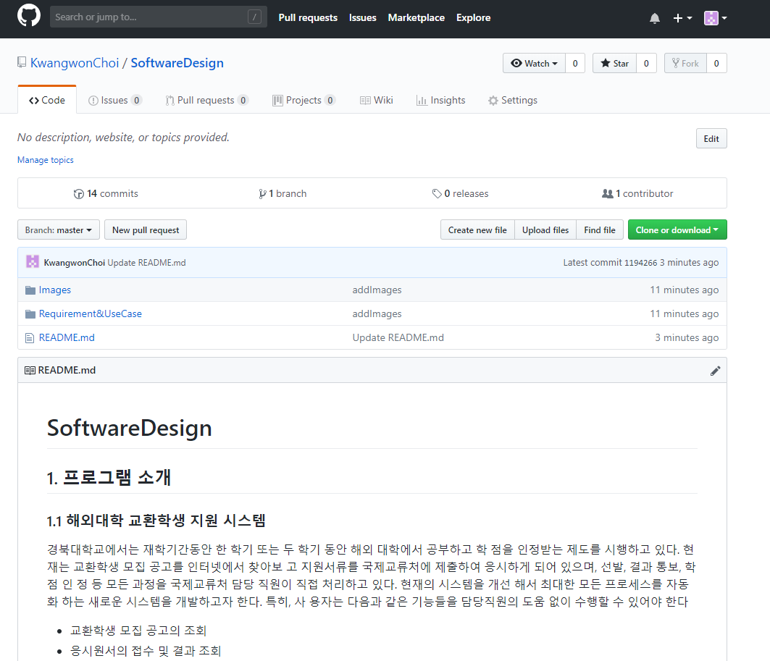
전략 Github
공짜
Public에 한해서 비용 소모 없음
가장 많이 사용하는 버전관리 시스템
포트폴리오에 적합하다 판단
프로젝트 관리에 용이
문서관리, 데이터관리, 프로젝트 관리 등

